Slide 1

МБДОУ детский сад №1 «Улыбка»
Тема выступления: «Реализация программы «Социокультурные истоки» через проекты по духовно-нравственному воспитанию»
Подготовил воспитатель:
Проняева М.С.
г. Сергач, 2020 год

Slide 2
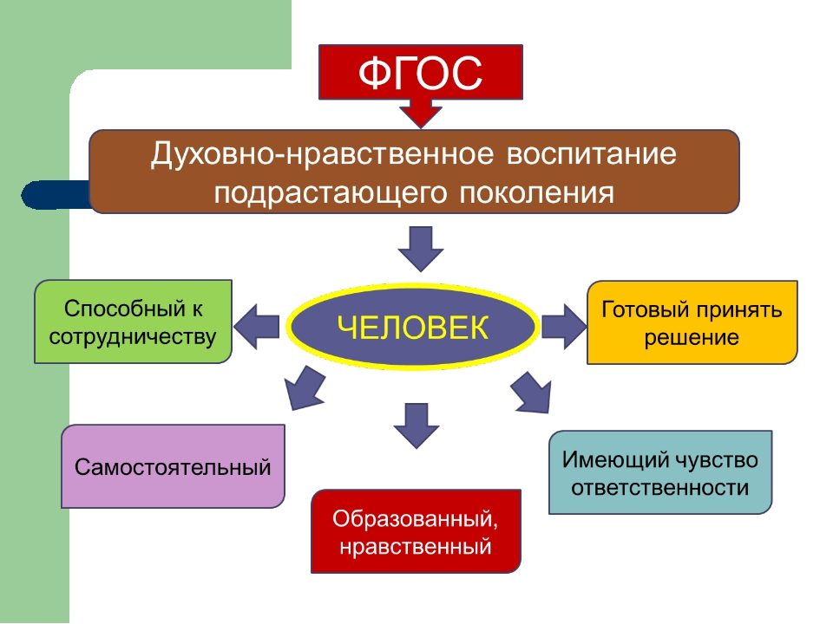
Цель программы «Социокультурные истоки»: объединить усилия детского сада и семьи в духовно – нравственном развитии дошкольников, создать единый контекст воспитания и развития на основе общности цели, содержания и педагогических технологий.

Slide 3

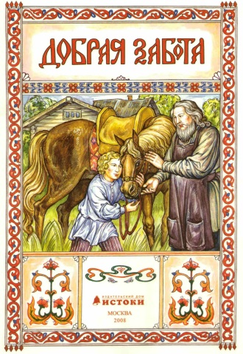


Средний дошкольный возраст
В средней группе ( 4 – 5 лет ) происходит первоначальное знакомство с истоками наиболее близкой ребенку социокультурной среды и деятельности в ней человека, дети и родители осваивают категории: Родной очаг, Родные просторы, Труд земной, Труд души.

Slide 4
Средний дошкольный возраст
Социокультурная категория: «Родной очаг»
Проект «Моя дружная семья»
Цель проекта:
Расширять представления детей о своей семье,
родословной, семейных традициях.
Задачи проекта:
1. Совершенствовать качество работы детского сада при взаимодействии с родителями.
2. Формировать у детей представление о семье, о нравственном отношении к семейным традициям, расширять знания о ближнем окружении, учить разбираться в родственных связях.
3. Развивать творческие способности родителей и детей в процессе совместной деятельности.
4. Воспитывать у детей любовь и уважение к членам семьи, показать ценность семьи для каждого человека и проявлять заботу о родных людях.

Slide 5
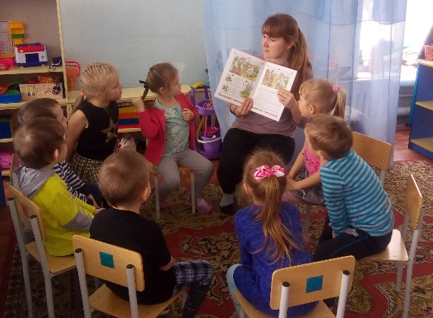
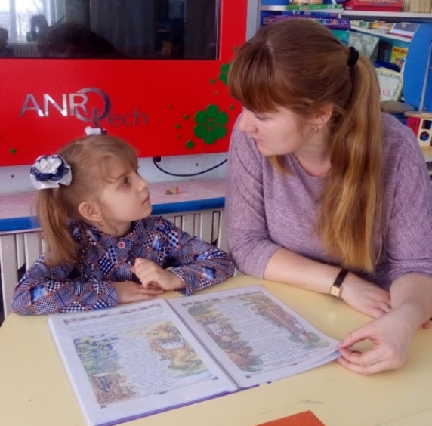
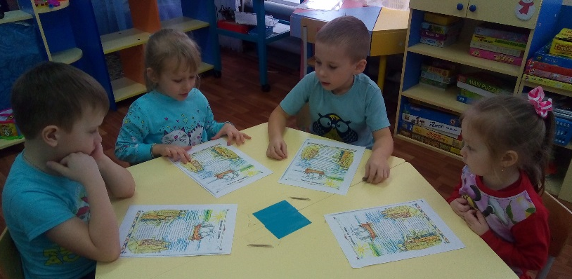
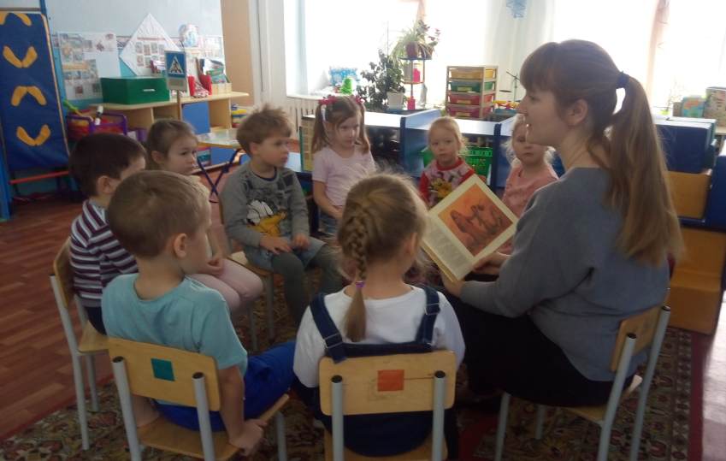
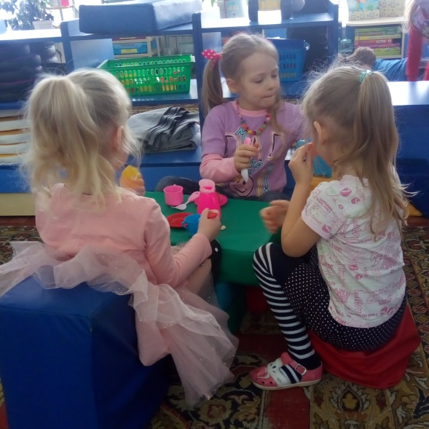
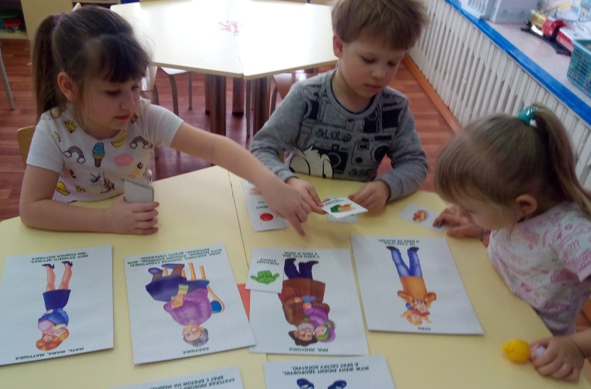
Проект «Моя дружная семья»
Работа с книгой по развитию речи «Дружная семья»
по программе «Социокультурные истоки»
Работа с книгой «Дружная семья»
по программе «Социокультурные истоки»
Игровая ситуация «К нам гости пришли»
Чтение произведений по теме «Семья»
Настольные игры по теме «Семья»

Slide 6
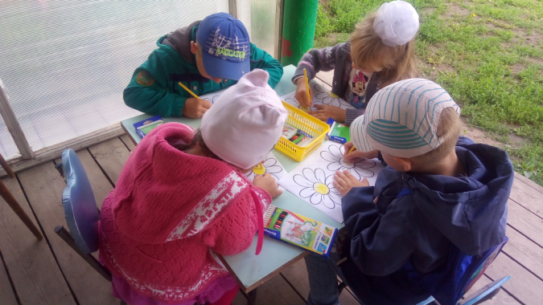
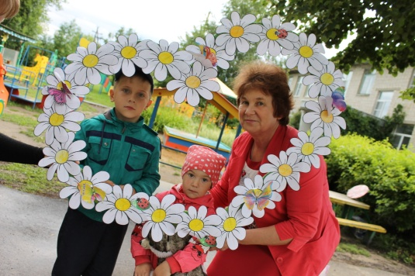
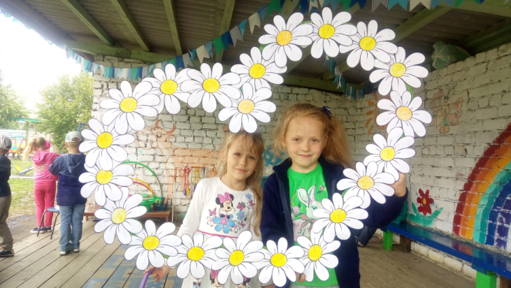
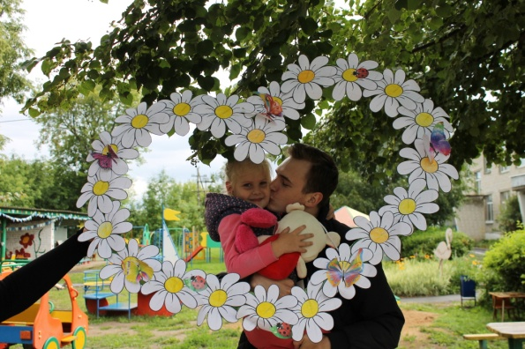
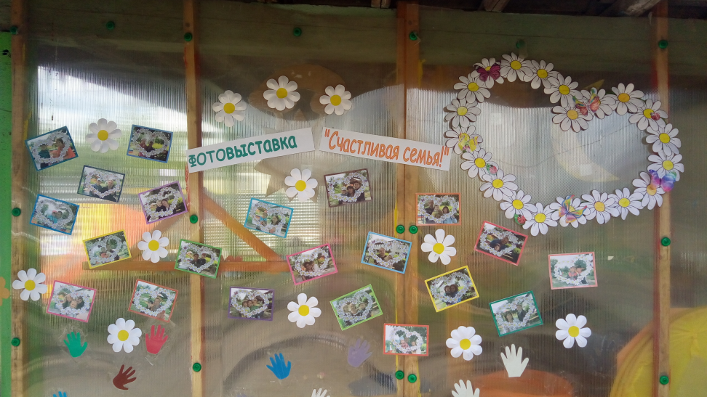
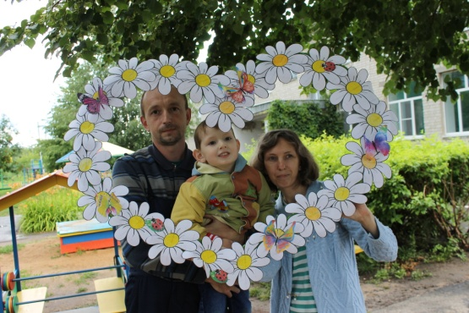
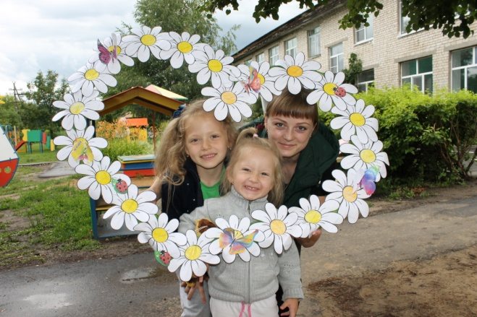
Проект «Моя дружная семья»
Фотовыставка «Счастливая семья»

Slide 7
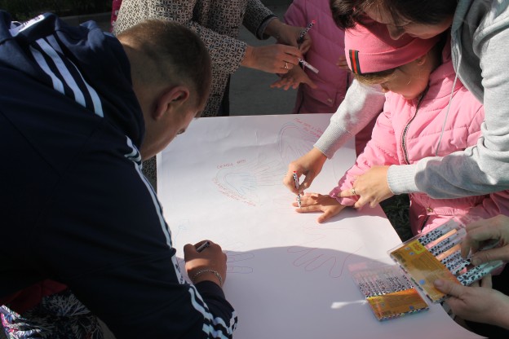
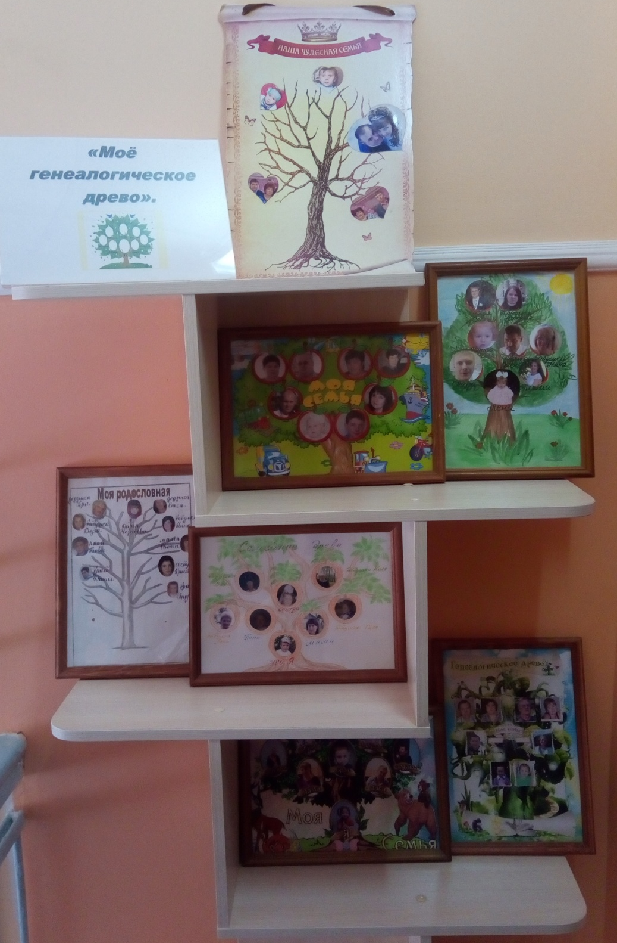
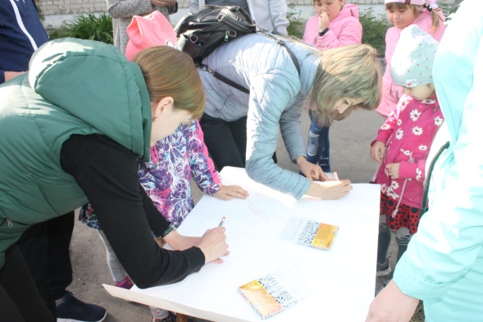
Проект «Моя дружная семья»
Выставка «Моё генеалогическое древо»
Социальная акция
«Семья крепка ладом»

Slide 8
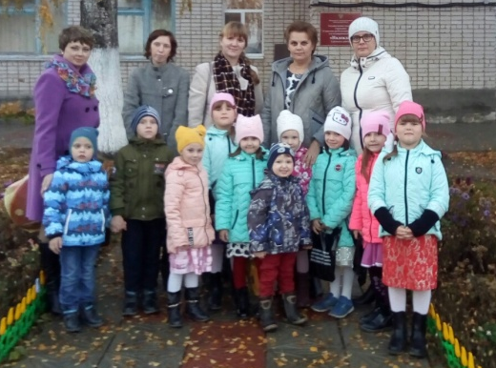
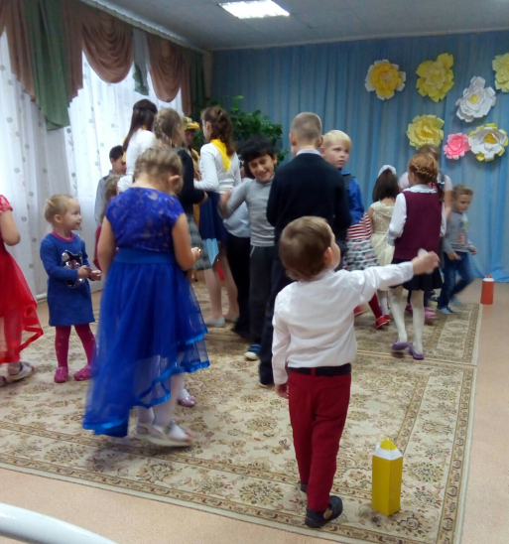
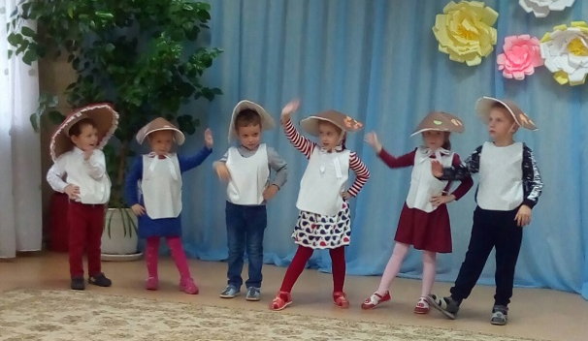
Проект «Моя дружная семья»
Социальная акция «Дари тепло»
Подвижная игра
«Цветные карандаши»
Танец «Грибная электричка»

Slide 9
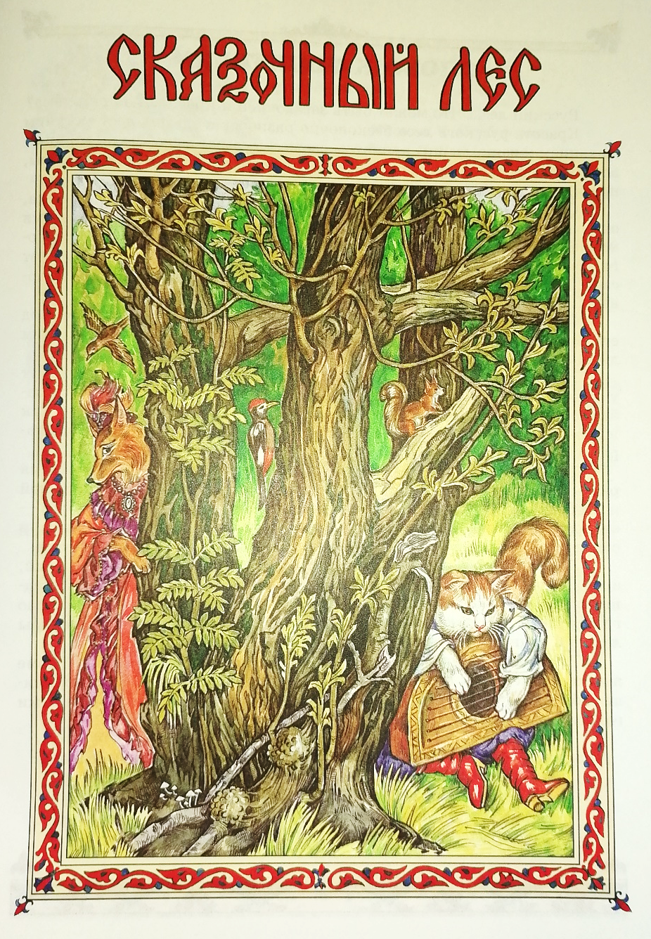
Средний дошкольный возраст
Социокультурная категория: «Родные просторы»
Проект «Юные помощники природы»
Цель проекта: формировать у детей чувства сопричастности ко всему живому, гуманное отношение к окружающей среде и стремление проявлять заботу о сохранении природы.
Задачи проекта: развивать взаимопонимание и взаимопомощь между детьми, педагогами в постоянном саморазвитии экологической культуры, формировать у детей чувства сопричастности ко всему живому, гуманное отношение к окружающей среде и стремление проявлять заботу о сохранении природы; воспитывать у детей внимательное, разумное, бережное отношение к окружающей природе своего края; развивать взаимопонимание и взаимопомощь между детьми, педагогами в постоянном саморазвитии экологической культуры.

Slide 10
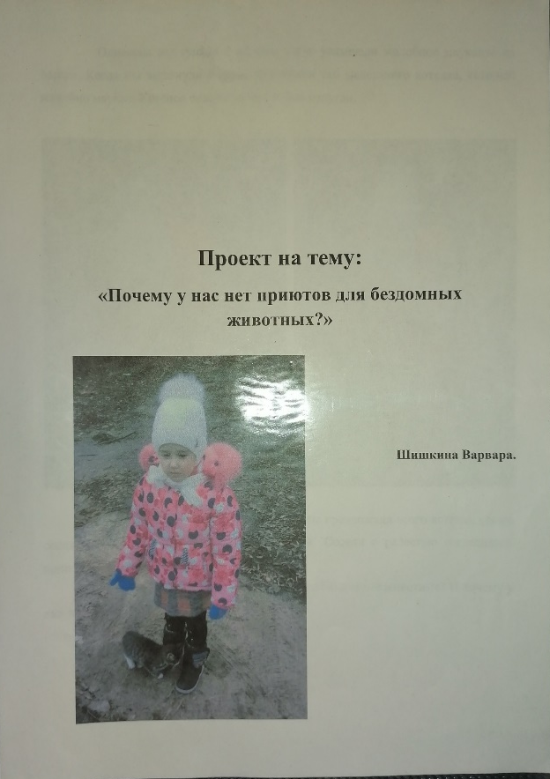
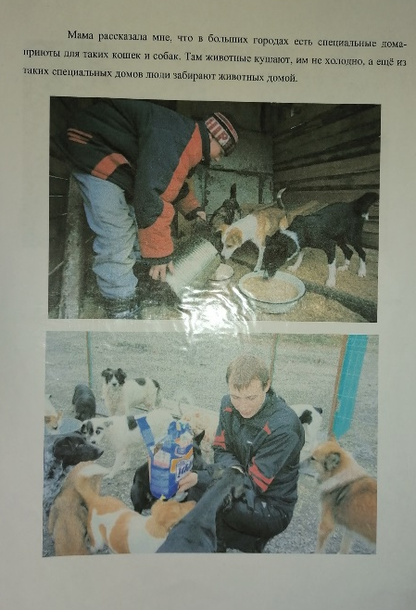
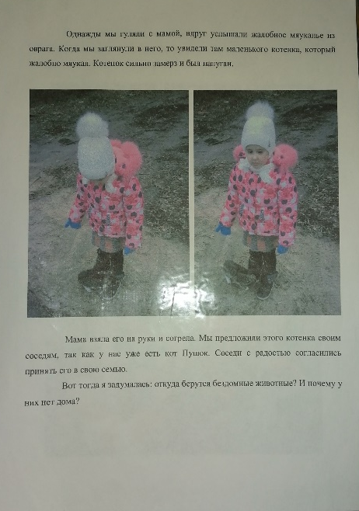
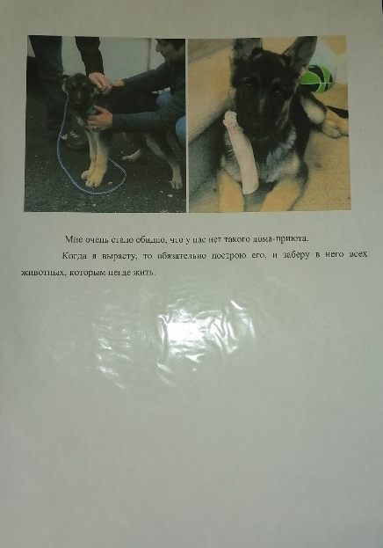
Проект «Юные помощники природы»
Проект Вари Шишкиной: «Почему у нас нет приютов для бездомных животных?»

Slide 11
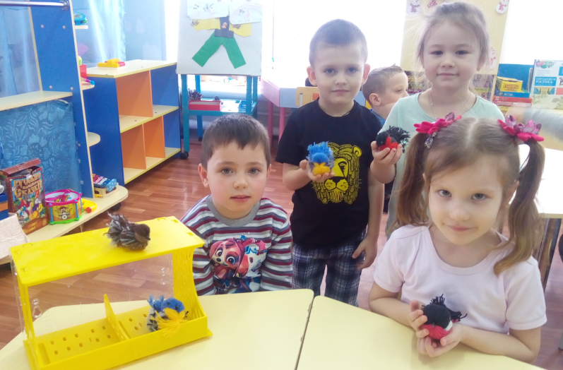
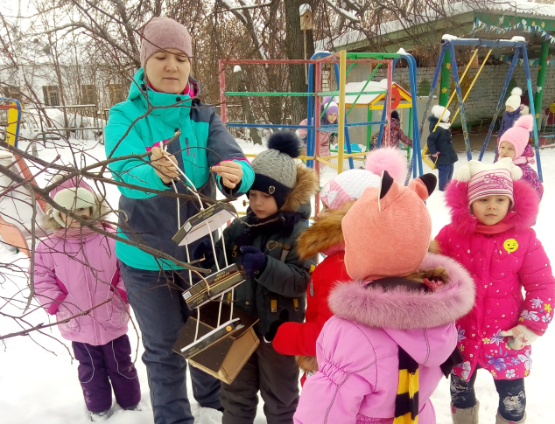
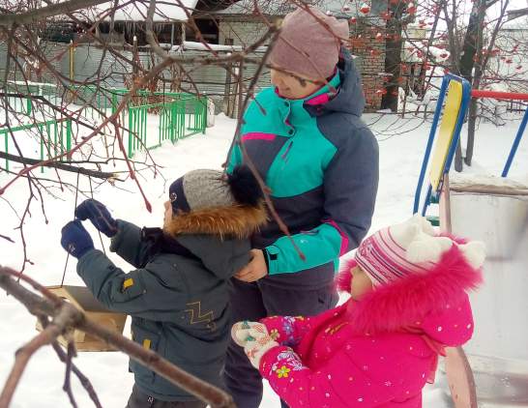
Проект «Юные помощники природы»
Изготовление макета «Зимующие птицы»
Акция «Каждой пичужке своя кормушка».

Slide 12
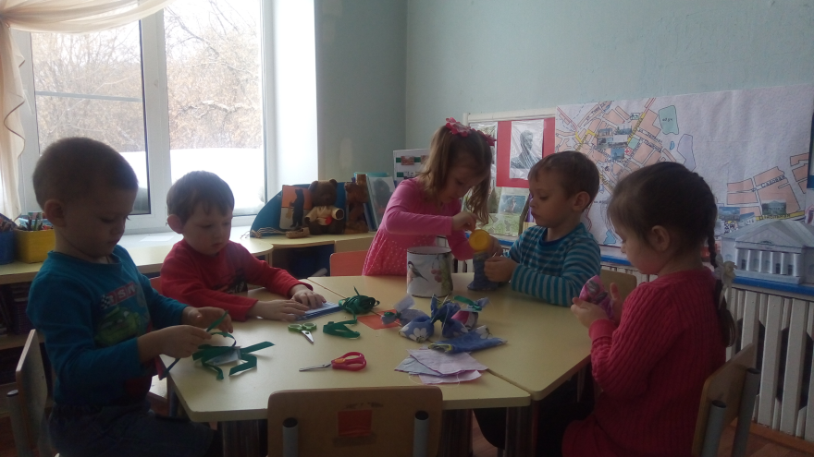
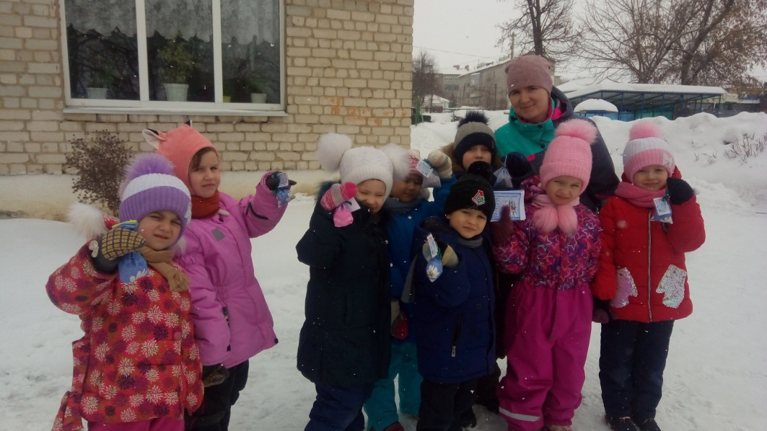
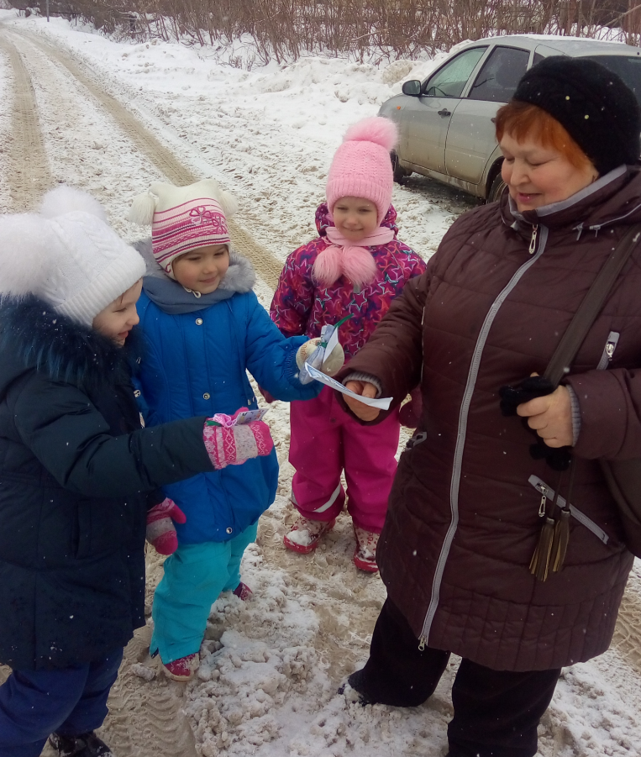
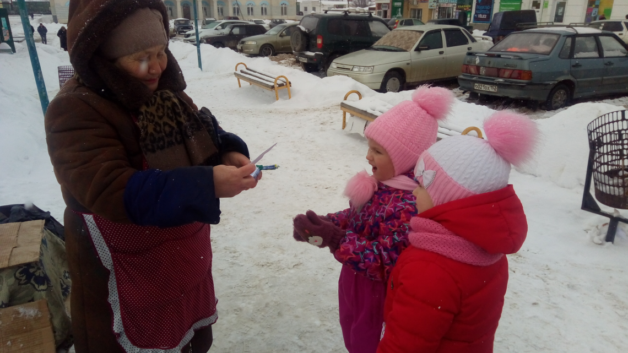
Проект «Юные помощники природы»
Акция «Покормите птиц зимой»

Slide 13
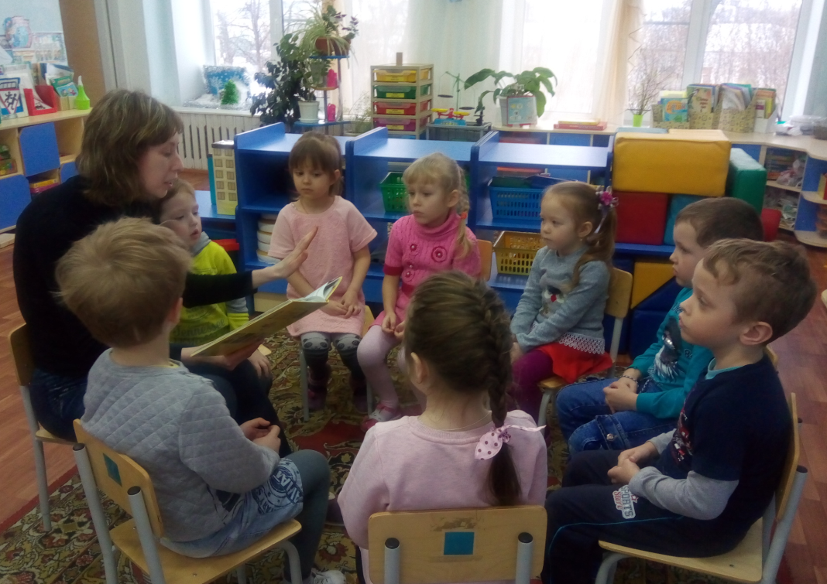
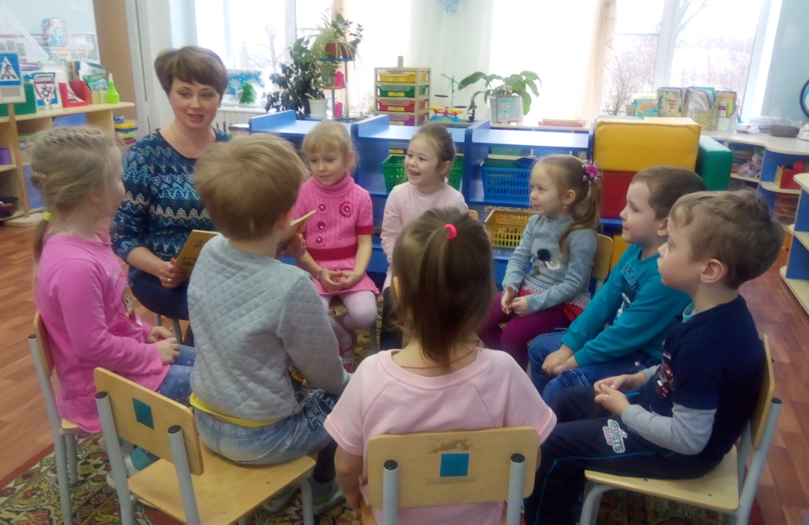
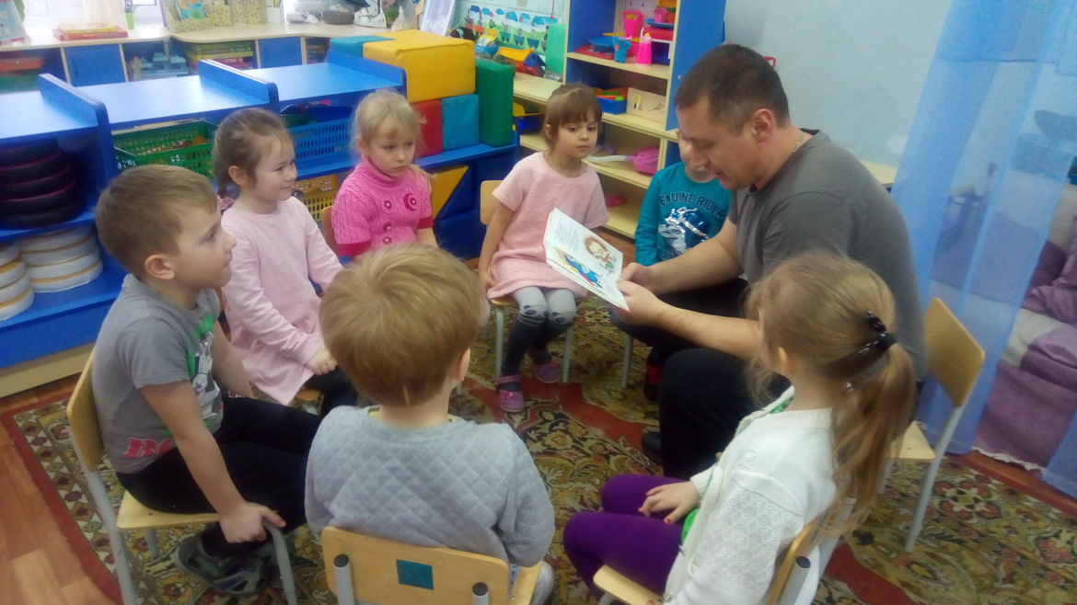
Проект «Юные помощники природы»
Читательская акция
«Любимая сказка моей семьи про животных»

Slide 14
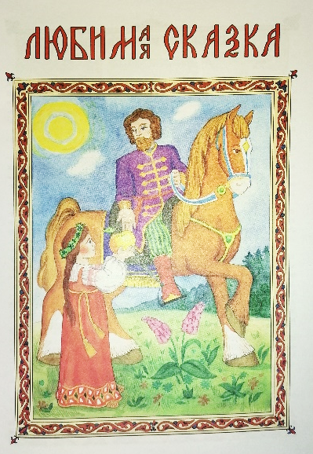
Средний дошкольный возраст
Социокультурная категория: «Труд души»
Проект «Сказка в гости к нам пришла»
Цель проекта: развивать и воспитывать в душе каждого ребенка духовное начало. Формировать духовно-нравственные представления и воспитание нравственных качеств личности (милосердие, сострадание, уважение и послушание) по средствам чтения русских народных сказок.
Задачи проекта: помогать детям в освоении духовно - нравственных ценностей, формировать нравственные качества в процессе установления позитивных межличностных отношений; развивать умение думать, сравнивать, анализировать поступки литературных героев, формировать умение давать оценку своему поведению; раскрывать ценности традиции семейного чтении и совместного творчества детей с родителями, воспитывать культуру речи; внедрение в педагогическую практику разнообразных форм и методов работы с литературными произведениями для развития познавательной, творческой и эмоциональной активности детей; создание условий для проявления детского интереса к книгам и чтению художественной литературы; способствовать воспитанию послушания родителям на основе любви и уважения к близким людям; содействовать развитию эстетического вкуса, умение видеть, ценить и беречь красоту.

Slide 15
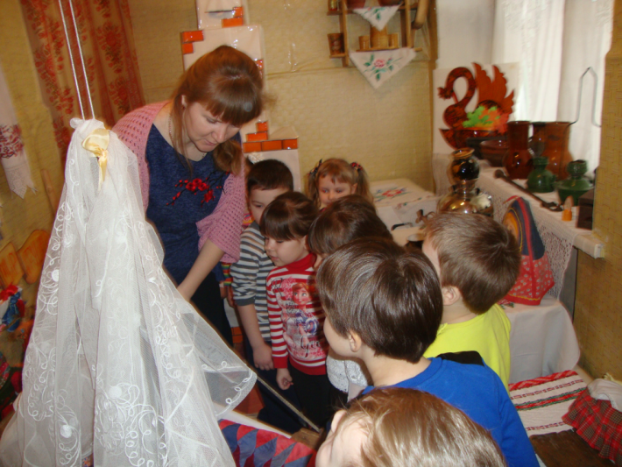
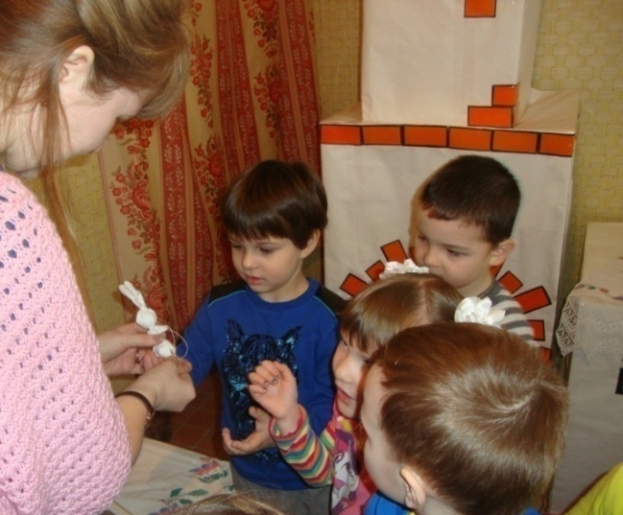
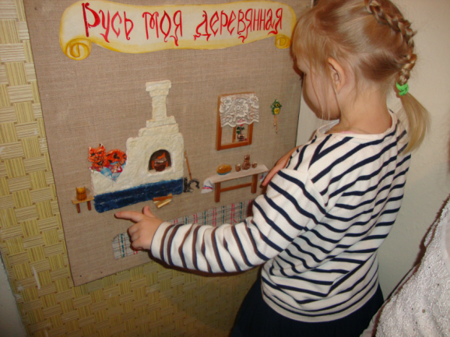
Проект «Сказка в гости к нам пришла»
Экскурсия в мини – музей «Русская изба»

Slide 16
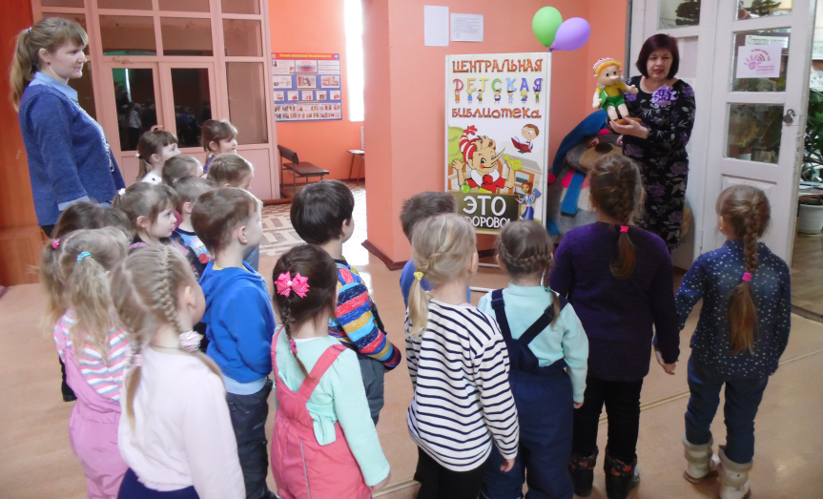
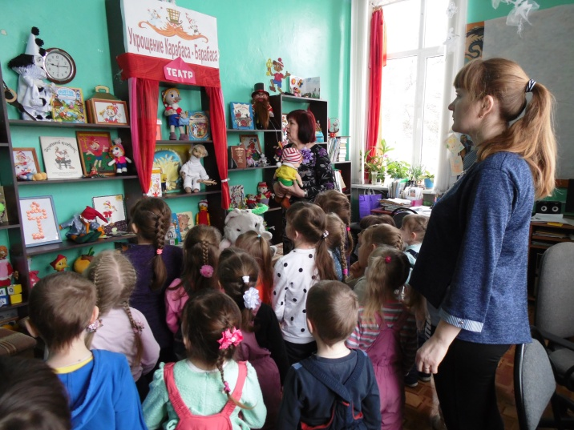
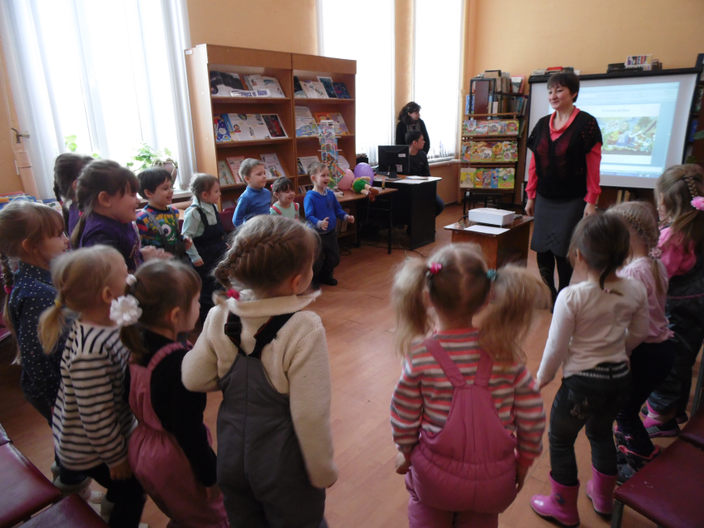
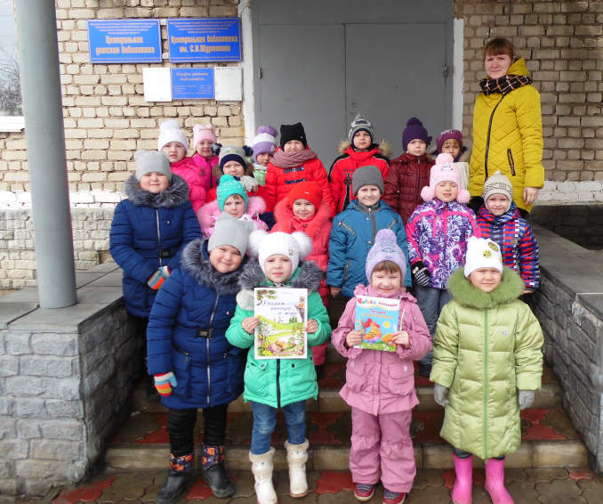
Проект «Сказка в гости к нам пришла»
Экскурсия в Центральную библиотеку
им. С. И. Шуртакова

Slide 17
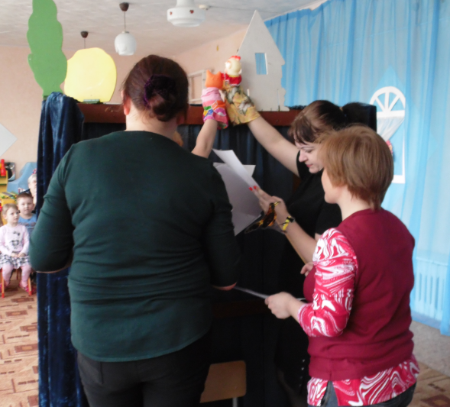
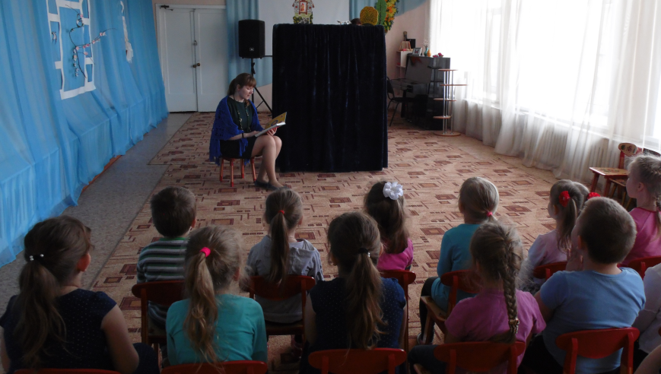
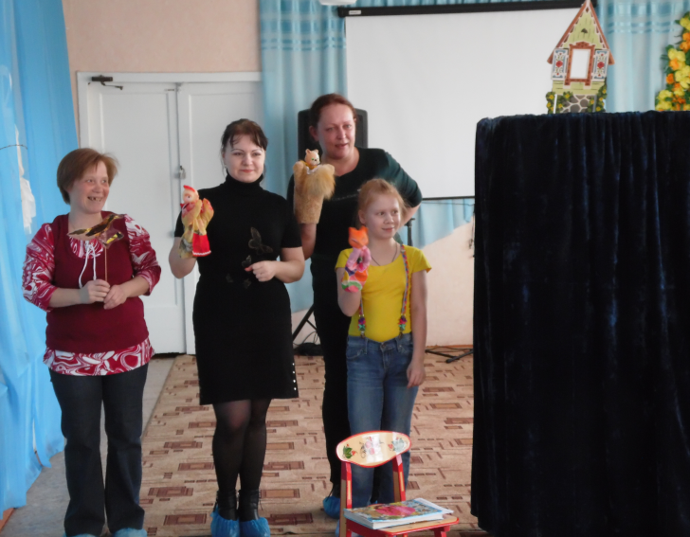
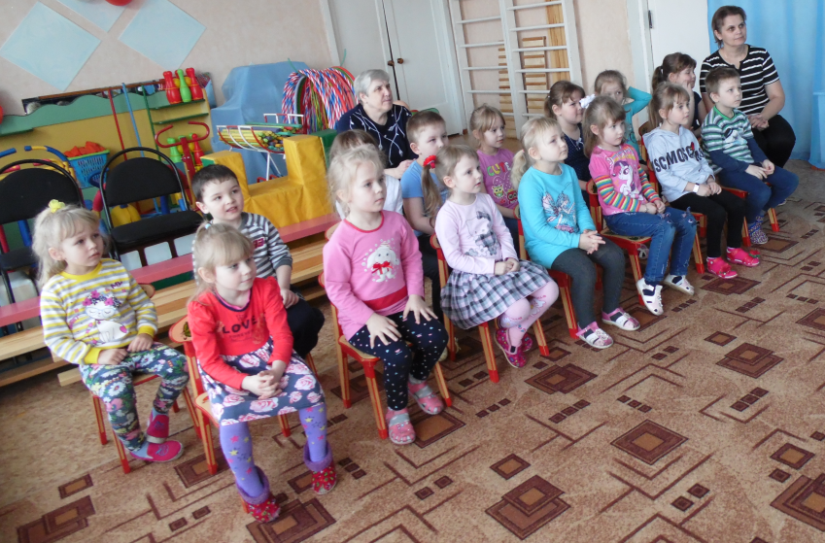
Кукольный театр «Петушок–золотой гребешок»
Проект «Сказка в гости к нам пришла»

Slide 18
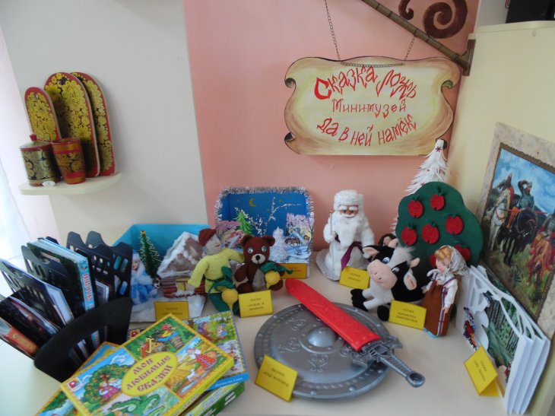
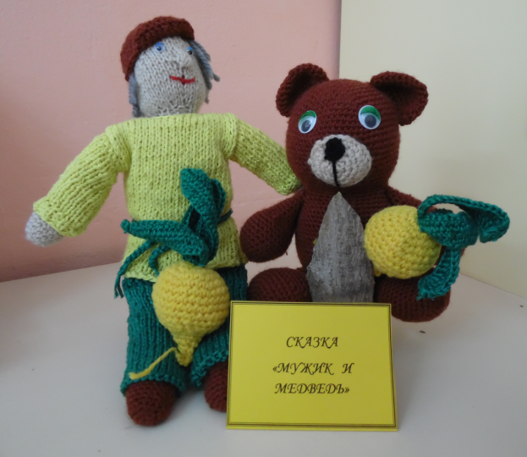


Мини – музей «Сказка ложь, да в ней намёк»
Проект «Сказка в гости к нам пришла»
Сказка «Мужик и медведь»
Сказка «Крошечка - Хаврошечка»
Сказка «Заяц – хваста»

Slide 19





Старший дошкольный возраст
В старшей группе ( 5 – 6 лет ) обращается внимание на ценности внутреннего мира человека: Вера, Надежда, Любовь, Мудрость.

Slide 20
Старший дошкольный возраст
Социокультурная категория: «Вера»
Проект «Мой город – мой дом»
Цель проекта: формирование у детей любви к Родине, к родному городу и его истории, чувства ответственности за судьбу города, желания трудиться на его благо, беречь и умножать его богатства. Приобщение детей к культуре и традициям народа.
Задачи проекта:
1.Познакомить детей с родным городом Сергачом , его географическим расположением.
2.Знакомить детей с историей родного города, его достопримечательностями.
3.Воспитывать чувство восхищения родной природы, заботливое отношение к ней.
4.Воспитывать положительное отношение к труженикам города, бережное отношение к результатам их труда, чувство гордости за своих земляков.

Slide 21




Проект «Мой город – мой дом»
Экскурсия в Сергачский краеведческий музей имени В.А.Громова

Slide 22






Проект «Мой город – мой дом»
Экскурсия по почту
Экскурсия
на железнодорожный вокзал
Экскурсия к мэру города Лаптеву А.С.

Slide 23







Проект «Мой город – мой дом»
Детские проекты
Проект «Медведь – символ нашего города»
Проект «Православный Сергач»
Проект «Железнодорожный вокзал»

Slide 24
Старший дошкольный возраст
Социокультурная категория: «Любовь»
Проект «Почему быть добрым хорошо?»
Цель проекта: духовно-нравственное воспитание дошкольников посредством совершения добрых поступков, добрых дел во благо других.
Задачи проекта: углублять представление детей о доброте, как о ценном, неотъемлемом качестве человека; уточнить представления детей о добрых и злых поступках и их последствиях, развивать умения высказывать свою точку зрения; восприятие и отношение к плохим поступкам в жизни и литературных произведениях; уверенность в себе и своих возможностях; развивать умение оценивать свои поступки и поступки окружающих, поощрять стремление совершать добрые поступки; воспитывать желание оставлять «добрый след» о себе в сердцах и душах других людей.

Slide 25




Проект
«Почему быть добрым хорошо?»
Добрые поступки

Slide 26





Проект
«Почему быть добрым хорошо?»
Акция «Дерево добра»

Slide 27






Проект
«Почему быть добрым хорошо?»
Социальная акция «Благодарю»

Slide 28





Подготовительная к школе группа
В подготовительной группе (6–7 лет) осуществляется первоначальное ознакомление с истоками русских традиций, как важнейшего механизма передачи от поколения к поколению базовых социокультурных ценностей российской цивилизации: традиции Слова, традиции Образа, традиции Дела, традиции Праздника.

Slide 29

Старший дошкольный возраст
Социокультурные категории: «Традиции Слова», «Традиции Образа», «Традиции Дела», «Традиции Праздника»
Проект «Мы память бережно храним»
Цель проекта: формирование у старших дошкольников гражданской позиции, патриотических чувств, любви к Родине на основе расширения представлений детей о победе защитников отечества в Великой Отечественной войне, о вкладе жителей Сергача и Сергачского района в победу нашего Отечества.
Задачи проекта: формировать представление об истории ВОВ, используя различные виды деятельности; пробуждать интерес к прошлому нашего города, района, страны; познакомить с городами – героями; показать мужество и героизм людей в ходе Великой Отечественной войны; развивать восприятие произведений литературы, живописи, музыки; развивать чувство взаимопомощи; воспитывать духовно-нравственные и патриотические чувства, гордость за свою страну, любовь и заботливое отношение к старшему поколению, бережное отношение к семейным реликвиям, фотографиям, наградам.

Slide 30





Проект «Мы память бережно храним»
Стена памяти

Slide 31




Проект «Мы память бережно храним»
Выставка макетов «Война! Победа! Память…»

Slide 32


Проект «Мы память бережно храним»
Празднование «Дня Защитника Отечества»
Развлечение«День Защитника Отечества»
Оформление плаката «Наши любимые защитники»

Slide 33

Проект «Мы память бережно храним»
Акция «Мы память бережно храним»
у Обелиска Славы возле СОШ №6 в честь учеников и учителей школы, отдавших свою жизни за наше светлое будущее, за мирное небо над нашими головами

Slide 34

Проект «Мы память бережно храним»
Акция «Письма с фронта»

Slide 35


Проект «Мы память бережно храним»
Всероссийская акция
«Библионочь. Память нашей Победы»

Slide 36


Проект «Мы память бережно храним»
Конкурс рисунков «Вклад горьковчан в Победу в Великой Отечественной войне 1941 – 1945 годов»
Конкурс рисунков «Открытка Победы»

Slide 37


Проект «Мы память бережно храним»
ВидеоМарафон
«Будем помнить»
Акция
«Рекорды Победы -75»

Slide 38




Проект «Мы память бережно храним»
Акция «Окна Победы»

Slide 39
Спасибо за внимание!

